Slide 1
Твои мечты
Каждый из нас хотя бы раз в жизни задумывался на тему хороших и плохих поступков. И наверняка даже мечтал совершить хоть одно, но весомое и значимое благодеяние. Подвиг можно смело отнести к благодеянию.

Slide 2
Подвиг

Slide 3
Подвиг — доблестное, важное для многих людей действие; героический поступок, совершённый в трудных условиях. (Векипедия)
Подвиг духовный, тот что внутри себя, всегда выше подвига физического, внешнего.
Подвиг всегда направлен на улучшение. Ведь он является проявлением гуманизма в чистом виде, совершаемый, если не для всех, то для многих. Но это не просто хороший поступок. Чаще всего подвиг- это сверхпоступок. Особенно для той личности, которой он совершается. Зачастую при совершении подвига идёт преодоление себя, своих страхов, слабостей.
Подвигу часто сопутствует самоотречение, отказ от своих желаний, привычек ради других людей или близкого человека.

Slide 4
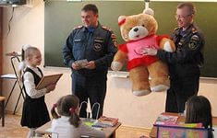
Настоящий подвиг редко совершается с оглядкой на прославление после него. Ведь настоящее благородство не требует благодарности. Настоящий подвиг требует мужества, невероятного количества сил, порой даже не столько физических, сколько моральных.

Slide 5
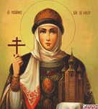
У каждого народа есть свои лучшие люди, память о которых бережно хранится и передается из поколения в поколение.
Княгиня Ольга. В X веке Русью правила княгиня Ольга. Тогда наши предки были язычниками, то есть поклонялись силам природы. Ольга была мудрая женщина. Она поехала в Византию и приняла там крещение. Её называли предвестницей христианства на Руси.

Slide 6
Князь Владимир «Красное Солнышко»
Князь Владимир Прозван в народе «Красное Солнышко». Был внуком княгини Ольги, часто слушал её рассказы о православной вере. По примеру своей бабушки, княгини Ольги, принял христианство … А в 988 году произошло великое событие - крещение Руси.

Slide 7
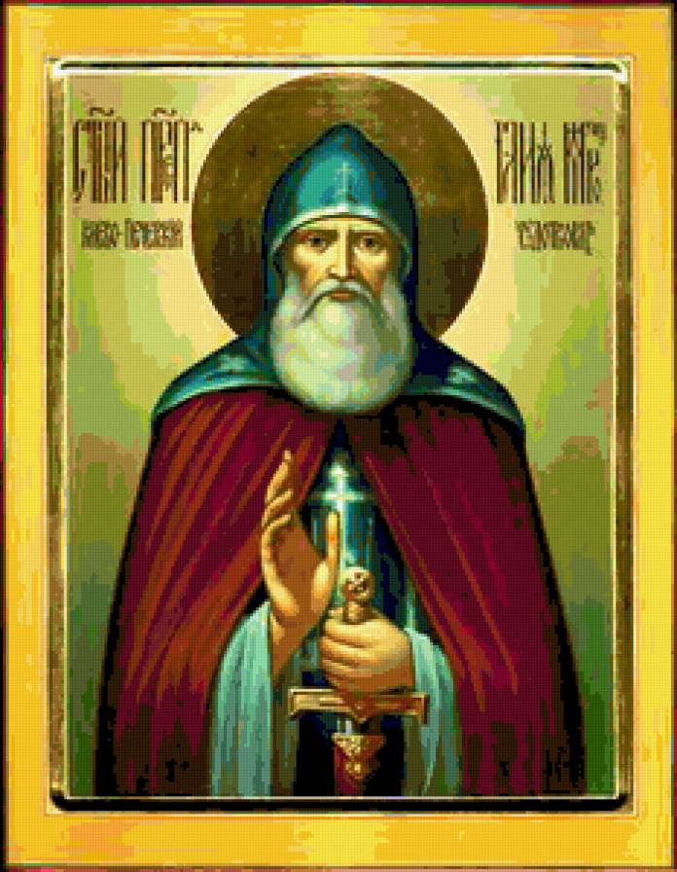
Илья Муромец (Муромский)
Почти 800 лет назад этот человек жил в селе Карачарове, что под городом Муромом. Чудом получил уже в зрелом возрасте богатырскую силу. Илья Муромец не только былинный герой и победитель супостатов, он русский святой. Насельник и чудотворец Киево-Печерской лавры. Его ратные и духовные подвиги велики. Православная Церковь причислила его к лику святых. Его память церковь празднует 1 января.

Slide 8
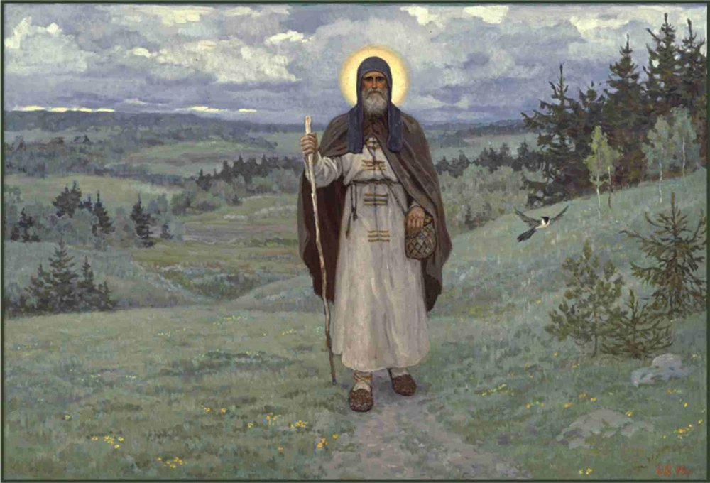
Притча «ДВА БОГАТЫРЯ»
Ехал по полю богатырь. Шлем, латы, щит, копье, булава да еще меч в ножнах…
Навстречу – старец монах. Вылинявшая скуфейка на голове, заплатанный подрясник, а в руках – четки.
- Будь здрав, честный отче!
- И тебе, детинушка, не хворать! Куда путь держишь?
- На войну. А ты?
- А я и так на войне. Мне ее, как тебе, и искать не надо!
Посмотрели друг на друга с пониманием два богатыря.
И заторопились спасать Русь от видимых и невидимых врагов!

Slide 9
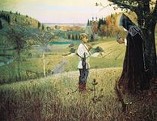
Сергий Радонежский
VIII веков назад родился отрок Варфоломей. Однажды он увидел человека в тёмной монашеском одеянии. Мальчик рассказал монаху что не даётся ему учение. Незнакомец сказал: «Бог даст тебе разум, перед тобой великое будущее». Так и случилось. Позже Варфоломей стал монахом и получил имя Сергий Радонежский. Был великим молитвенником о земле Русской.

Slide 10
Святые Борис и Глеб
Первые святые земли Русской ( сыновья князя Владимира ), были убиты своим старшим братом Святополком, за что тот получил прозвище Окаянный. О краткой жизни братьев написал летописец Нестор. Они считаются заступниками Русской земли и небесными помощниками русских князей.

Slide 11
Святой Нестор Летописец
Немало на Руси пережили люди радостей и несчастий. И Нестор старался запомнить и записать события дней минувших, чтобы сохранить их в памяти народной.

Slide 12
Святые Пётр и Февронья
Они дали пример идеальной семейной жизни, когда муж и жена превыше всего ставят христианский долг друг перед другом. Эти Святые стали покровителями Таинства брака. В память о них ежегодно 8- го июля в России празднуется День семьи.

Slide 13
Святая Блаженная Ксения Петербургская
На Руси издавна любили юродивых. Этот подвиг очень трудно понять современным людям. У блаженного не было ни семьи, ни крыши над головой, ни пищи, ни одежды. В России 14-16 веков более десяти юродивых были причислены к лику святых.

Slide 14
Святой Серафим Саровский
Подвиг – это когда человек добровольно жертвует собою в интересах всего человечества. Монашеский подвиг и совершается во имя любви к людям. Тысячу дней и тысячу ночей святой Серафим простоял на камне в молитве за Россию.

Slide 15
Святой Гермоген
Рубеж 16-17 века – смутное время для Руси. Самозванцы рвались к власти. Польский король ввел войско в Москву. Патриарху Гермогену угрожали расправой, требуя подписать разрешение на царствование поляку. В ответ Гермоген разослал послания народу с просьбой встать на защиту Отечества. Во главе освободительных сил встали купец Минин и князь Пожарский. 4ноября 1612 г. Родина была освобождена от врагов.

Slide 16
Святой Иоанн Кронштадтский
Вся жизнь святого была подвигом христианского служения людям. Много лет ежедневно он записывал свои мысли, они стали основой его книг « Моя жизнь во Христе ». В конце 19 века революционеры подкладывали бомбы и заодно с теми, на кого охотились, убивали десятки невинных. Их газеты травили отца Иоанна за то, что помогал бедным. По их мнению, вместо милостыни он должен был раздать им оружие и повести на борьбу с царизмом. Отец Иоанн старался объединить общество, а не раскалывать его.

Slide 17
Патриарх Московский и всея Руси Тихон
Христианская церковь учила любить врагов, а большевики приучали народ к классовой вражде. Церковь учила прощать, а они – ненавидеть. Патриарх Тихон был готов к любым гонениям против себя, лишь бы сохранить независимость церкви от безбожных властей. Он был причислен к лику святых в 1989 году.

Slide 18
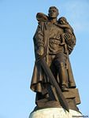
Что же приходит в голову при слове подвиг?
Кто-то вспоминает о подвиге наших солдат в годы Великой Отечественной Войны

Slide 19
Каждому приходит на ум что-то своё.
Кого-то захлёстывают через край религиозные чувства, и он говорит о подвиге Иисуса Христа, понесённого за весь человеческий род на Голгофе.

Slide 20
Молитвенный подвиг
Кто-то говорит о тихом и практически безмолвном, но непомерно большом подвиге, который несут за нас монахи за стенами мужских и женских монастырей.

Slide 21
Кто-то вспоминает подвиг царской семьи, семьи Романовых.

Slide 22
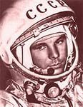
А кто-то вспоминает о первом советском покорителе космоса Юрии Гагарине и его подвиге.

Slide 23
Активная жизнь инвалидов – подвиг.
Но есть и те, кто говорят о том, что и в наше мирное время есть люди, которые несут свой крест каждый день, потому что сама жизнь для них это и есть самый большой подвиг. Но они идут к жизни через мучительное преодоление всяческих страданий. И многим из них очень хочется жить без боли и мучений. Для них каждый новый день – это преодоление себя и боли.

Slide 24
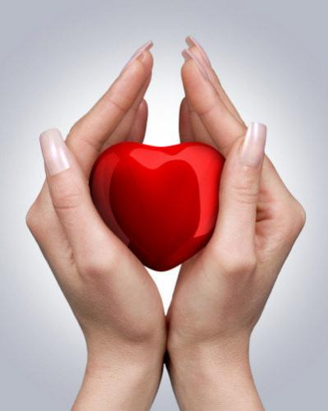
На ум приходит лишь один вывод, который звучит так: за всю свою жизнь можно не совершить большого и бросающегося в глаза подвига, но можно и нужно продолжать делать добрые дела.

Slide 25
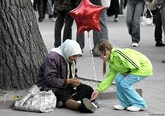
что можно сделать?
Можно помогать одиноким старикам
или очень бедным людям.

Slide 26
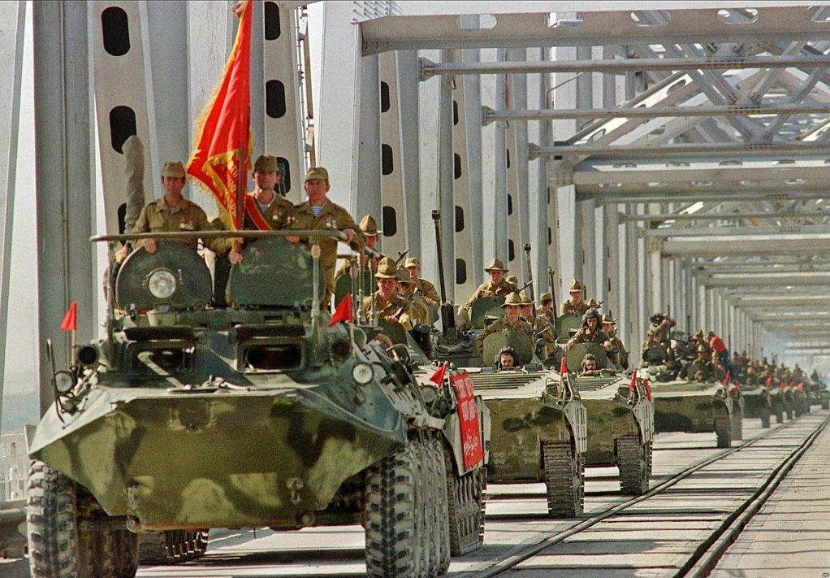
Защита Родины
С честью и достоинством защищать свою Родину!

Slide 27
Помощь больным.
Можно отправиться в пункт переливания крови и сдать свою кровь и тем самым может быть даже спасти чью-то жизнь! Или оказывать посильную помощь тяжело больным.

Slide 28
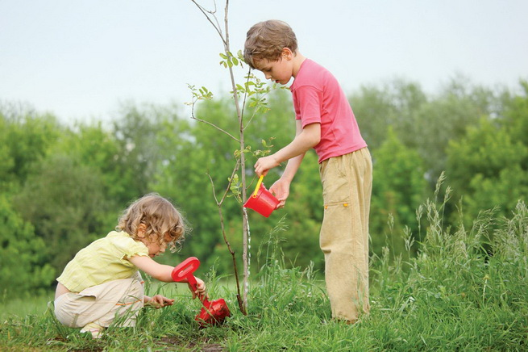
Охрана природы
Можно помогать животным, охранять природу!

Slide 29
Честно трудиться.

Slide 30
Заботиться о своей семье, своих близких

Slide 31
И всё это в мирное время, можно и нужно делать как можно чаще! И это лишь малая доля того, что каждый из нас может делать регулярно и ничего от этого не потеряет!

Slide 32
Не стоит искать больших подвигов! Может быть, Вы уже их совершаете, но даже не догадываетесь об этом!

Slide 33
Помните! В жизни всегда есть место подвигу!
Делайте добрые дела как можно чаще и не задумывайтесь о том, большие они или маленькие, ведь важна не их величина, а важен сам факт совершённого доброго дела! Для нас с Вами важно также помнить имена героев и передавать из уст в уста истории их подвигов. Всё это делается для того чтобы будущие поколения знали имена героев, гордились своими предками и стремились к лучшему, а также для того чтобы в их головах всегда были примеры для подражания.

Slide 34
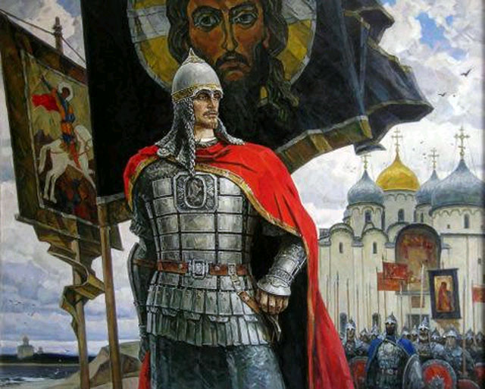
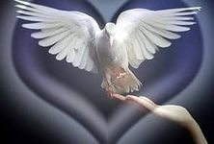
Подвиг есть и в сраженьи,
Подвиг есть и в борьбе;
Высший подвиг в терпеньи,
Любви и мольбе.
Если сердце заныло
Перед злобой людской,
Иль насилье схватило
Тебя цепью стальной;
Если скорби земные
Жалом в душу впились, -
С верой бодрой и смелой
Ты за подвиг берись.
Есть у подвига крылья,
И взлетишь ты на них
Без труда, без усилья
Выше мраков земных,
Выше крыши темницы,
Выше злобы слепой,
Выше воплей и криков
Гордой черни людской.
А.С.Хомяков

Slide 35
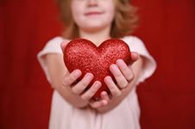
Спасибо за внимание!

